Slide 1
研究生科研训练演示
适用对象
硕士/博士新生、课题组成员、做文献综述/实验设计/论文写作的研究者
用 AI Co-Scientist 工作台
辅助完成可证据追溯的科研流程
核心原则
真实科学结论必须连接 fulltext、chunk、citation、experiment 或 source-code evidence
从论文解析、证据入库、假设生成，到实验设计、审查和报告输出。重点不是“让模型替你发现真理”，而是让每个研究判断都有来源、有过程、有下一步。
模型通道
DeepSeek / Qwen / OpenAI / Anthropic / Gemini / MiMo 可作为基座模型协议
Demo simulation 不能作为科学证据
Literature-grounded workflow 才能支持真实 claim
Open Co-Scientist Research Workbench
evidence-first · human-in-the-loop · MiMo ready

Slide 2
为什么需要这个工作台
研究生科研常见断点
从“生成答案”转向“管理证据和验证路径”。
文献读了很多，但难追溯
摘要、PDF 全文、表格、实验设置、代码线索分散在不同文件。写作时很难回答“这句话从哪里来”。
假设很容易乐观化
模型能生成很多想法，但如果没有反证、失败条件和实验计划，很难变成可发表研究。
实验设计缺少闭环
数据集、baseline、metric、统计检验和日志结果没有和假设绑定，复盘成本高。
工具调用不可审计
搜索、解析、截图、脚本执行如果只在聊天里发生，后续无法复现。
• 本项目的定位：科研工作台，不是聊天机器人。
• 所有关键输出都应进入 SQLite / knowledge base / artifact。
• 默认隐藏内部实现，但保留可展开审计入口。
Open Co-Scientist Research Workbench
evidence-first · human-in-the-loop · MiMo ready

Slide 3
完整科研路径
从研究目标到可复核产出
研究生可以按任务推进，而不是理解底层 Agent Graph。
1. 定义研究目标
写清楚 research_goal、约束、研究范围
2. 导入论文资料
PDF 解析、metadata、chunks、media、BibTeX
3. 检索证据
RAG / web / source snapshot / session search
4. 生成候选假设
技术假设、解释、文献支撑、实验计划
5. 审查与排序
review rubric、Elo/tournament、meta-review
6. 实验与报告
可证伪实验、日志分析、报告草稿导出
每一步都产生可引用对象：paper_id、chunk_id、evidence_id、result_ref、task_id、run_id。默认 UI 不暴露这些内部字段，但审计时可以展开。
Open Co-Scientist Research Workbench
evidence-first · human-in-the-loop · MiMo ready

Slide 4
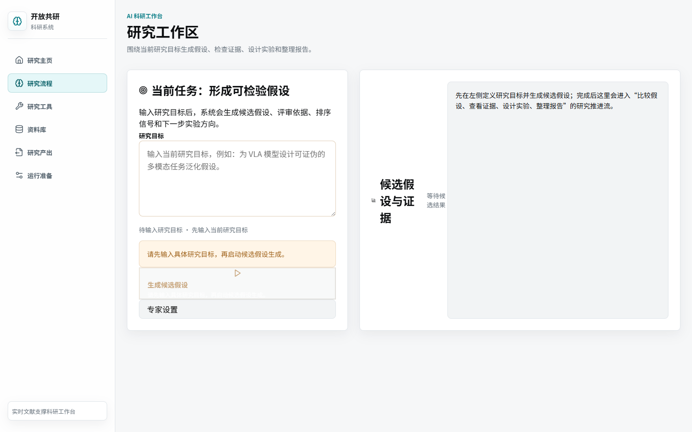
第一步
在工作区定义研究目标并启动候选假设生成
模型输出不是终点；它只是进入证据审查和实验设计的起点。
• 输入明确 research_goal，而不是泛泛提问。
• 选择 live model workflow，必要时降低假设数量和迭代次数。
• 如果 literature MCP 不可达，应标记为 ungrounded proposal。
• 完成后查看候选假设、实验计划、ranking 和 evidence drawer。
导师检查点
让学生说明：该假设的证据来源、可证伪条件、失败结果如何解释。
Open Co-Scientist Research Workbench
evidence-first · human-in-the-loop · MiMo ready

Slide 5
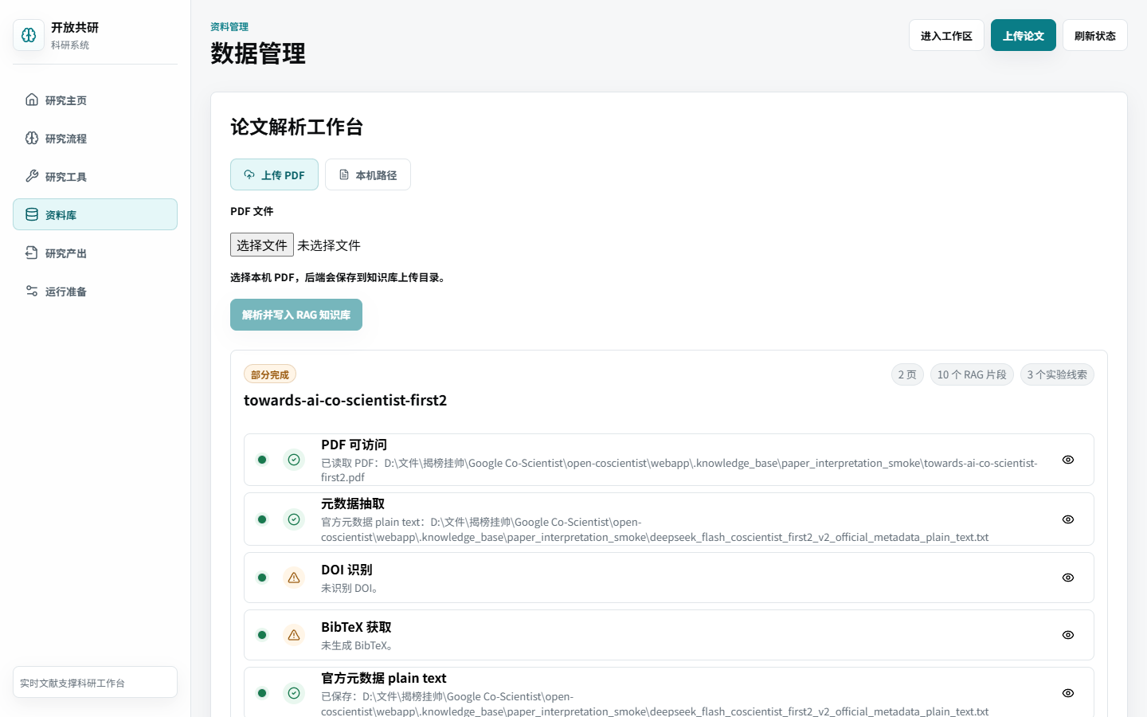
第二步
把 PDF 变成知识库证据，而不是只上传文件
PDF 解析后的 fulltext chunks 是后续假设支撑的基础。
• 解析 PDF 并写入 RAG 知识库。
• 保存 extracted text、metadata、chunks、media、BibTeX。
• 按 section type 切分：abstract / methods / experiments / results / tables。
• 实验数据摘要进入 experiment_data_summary，供假设 evidence view 调用。
parsed_fulltext > abstract-only > metadata-only
Open Co-Scientist Research Workbench
evidence-first · human-in-the-loop · MiMo ready

Slide 6
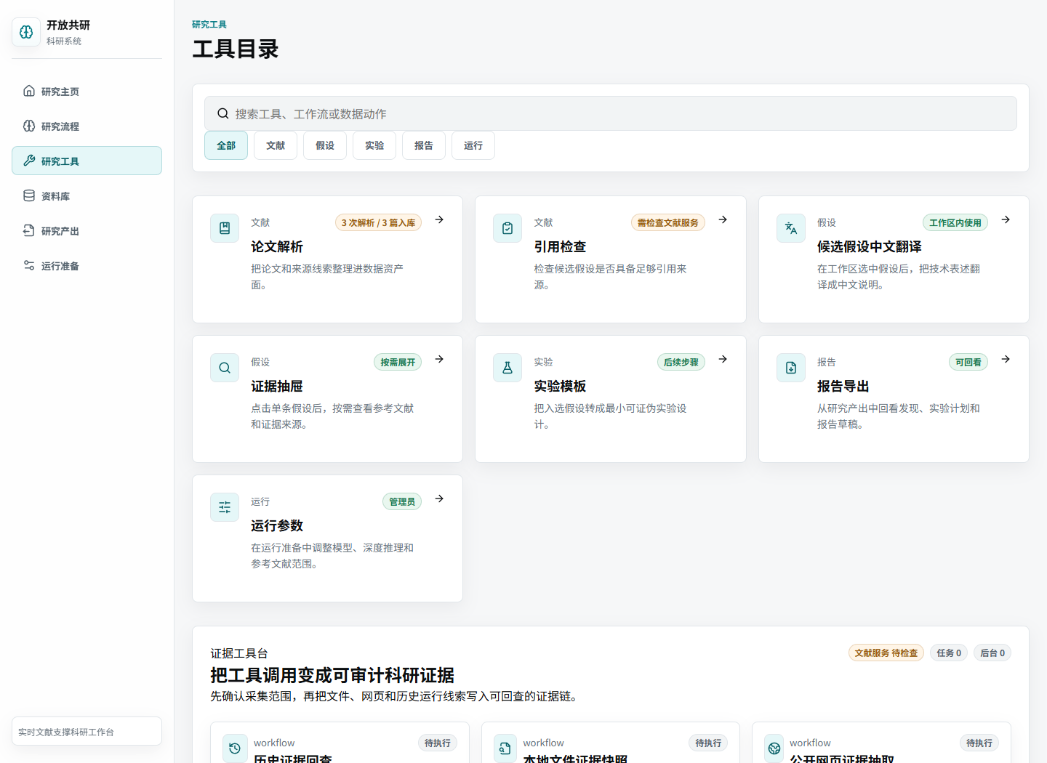
第三步
使用证据工具台扩展证据链
吸收 Hermes 的 tool registry、approval、background jobs 和 session search 思路。
历史证据回查
跨 run、hypothesis、tool result、task、background job 搜索，不把大 payload 直接铺出来。
本地文件证据快照
读取受限根目录内指定行段，保存 hash、mtime、snapshot artifact。
公开网页证据抽取
公开 HTTP(S) 文本/HTML 抽取，发现 PDF 和 supplementary links，可选入库。
长期科研控制面
skills、schedules、delegations、tasks 和 background jobs 支持课题持续推进。
Open Co-Scientist Research Workbench
evidence-first · human-in-the-loop · MiMo ready

Slide 7
第四步
检查每条假设的证据质量
不是看模型说得像不像，而是看支撑链是否够强。
必须回答
哪个 paper / chunk 支撑？support_level 是 fulltext、experimental_data 还是 metadata？
必须标注
citation_mismatch、limited_fulltext、ungrounded 等限制，不能伪装成文献审查结论。
必须形成下一步
若证据不足，生成待解析 PDF、待抓网页、待实验或待人工复核任务。
• 推荐研究生日常检查矩阵：Novelty、Scientific Soundness、Relevance、Feasibility、Safety/Ethics。
• 强证据优先级：parsed fulltext chunk + experiment table/figure + reproducible code/log。
• 弱证据只能支持“线索”或“模型生成提案”，不能支持论文结论。
Open Co-Scientist Research Workbench
evidence-first · human-in-the-loop · MiMo ready

Slide 8
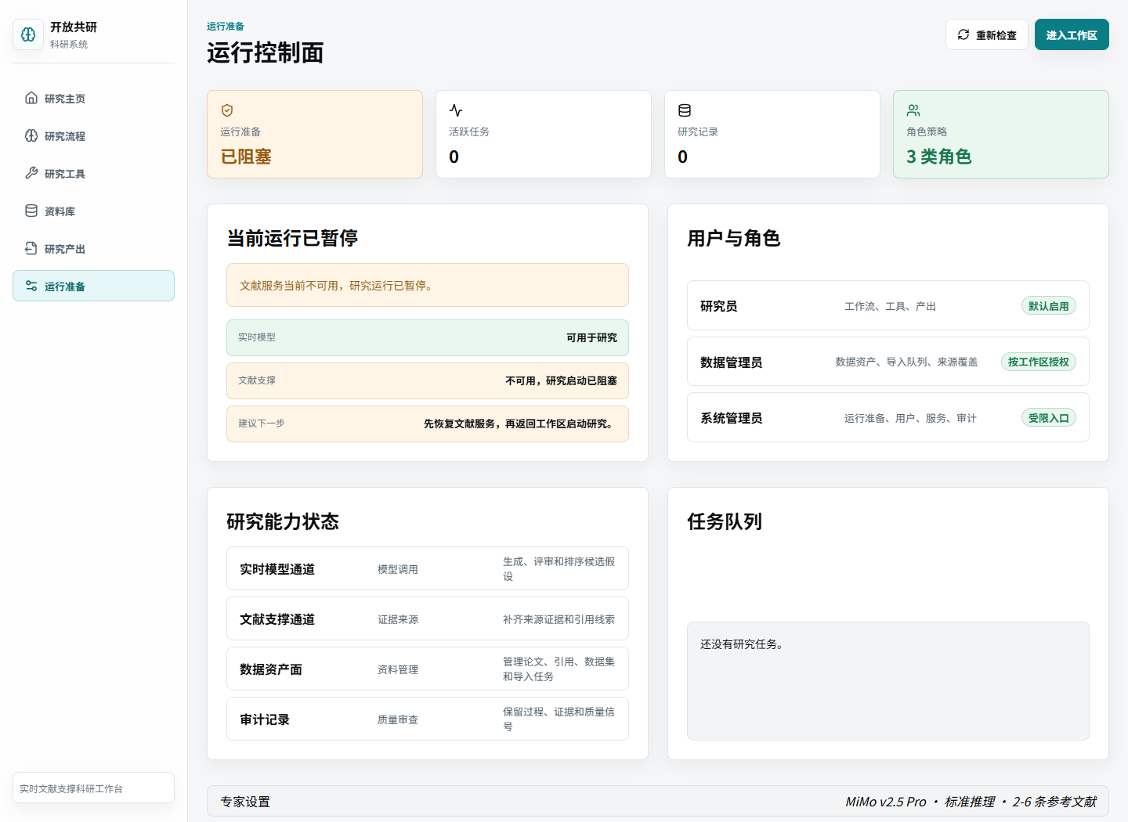
基座模型协议
后台设置里选择 MiMo 或其他模型通道
MiMo 已按 OpenAI-compatible endpoint 接入，使用独立 MIMO_API_KEY。
新增 MiMo
模型下拉中可选择 MiMo v2.5 Pro / v2.5 / v2 Pro / v2 Flash。
协议边界
模型名使用 openai/mimo-v2.5-pro；后端注入 MIMO_API_BASE 和 MIMO_API_KEY。
已验证
本地 key 可访问 /models；FastAPI translation endpoint 经 MiMo 返回有效中文。
注意
MiMo key 不进入 PPT、不进入前端、不复用 OPENAI_API_KEY。
Open Co-Scientist Research Workbench
evidence-first · human-in-the-loop · MiMo ready

Slide 9
研究生日常操作建议
把 AI 用成科研流程管理器
每次使用都留下可复盘对象。
开始前
写清 research_goal、领域、约束、不可做什么、希望验证什么。
运行中
先补证据，再生成假设；遇到不足就创建任务，不硬凑结论。
汇报前
检查 citation provenance、实验失败条件、ranking 依据和人工复核意见。
• 不要把 demo simulation 当科研发现。
• 不要让模型引用没有入库的论文或不存在的实验结果。
• 每条重要结论都要能回到 PDF chunk、网页快照、代码快照、实验日志或 tool result。
• 导师评审时优先追问 evidence_id / support_level / source_reliability，而不是只看语言质量。
Open Co-Scientist Research Workbench
evidence-first · human-in-the-loop · MiMo ready

Slide 10
结论
这个项目如何真正辅助科研
它把模型能力、工具调用和证据管理结合成可审计闭环。
对学生
更快完成文献阅读、假设形成、实验计划和报告组织，同时保留证据链。
对导师
更容易检查学生的证据质量、实验可证伪性和过程合规性。
对课题组
形成长期知识库、任务板、方法模板和可复用研究资产。
下一步建议：先选 3-5 篇核心论文完成 PDF 解析入库，再围绕一个明确 research_goal 跑一次 live workflow，并用证据工具台补齐弱支撑。
目标：不是自动替代科研，而是让科研判断可追溯、可反驳、可继续迭代
Open Co-Scientist Research Workbench
evidence-first · human-in-the-loop · MiMo ready

